Slide 1


Határtalanul program
Előkészítése

Slide 2
Barangoló/Okosdoboz

Slide 3
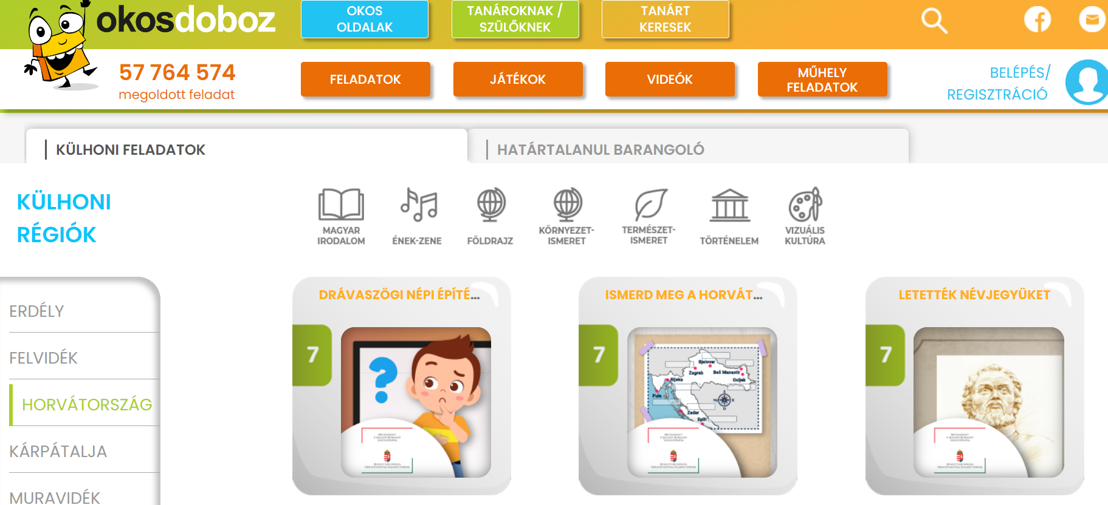
2024. április 22.
Az előkészítő foglalkozás alkalmával az utazáson részt vevő évfolyam megismerkedett a célország néprajzi és természet-földrajzi fontos információival, részletesen áttekintettük a programelemek helyszíneit, azoknak történelmi jelentőségét.
A barangoló okos doboz programját először tableteken csapatokban gyakorolhatták a gyerekek, majd a győztesek a kivetítőn bemutathatták a többieknek, hogyan is érték el a közel hibátlan eredményt.

Slide 4
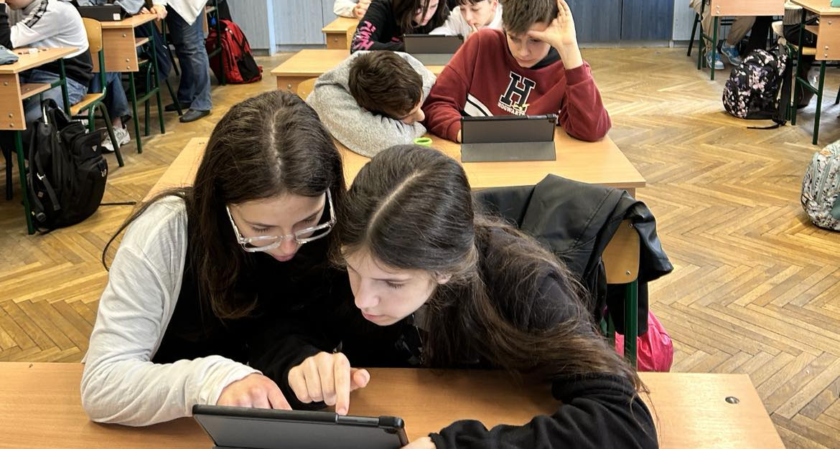
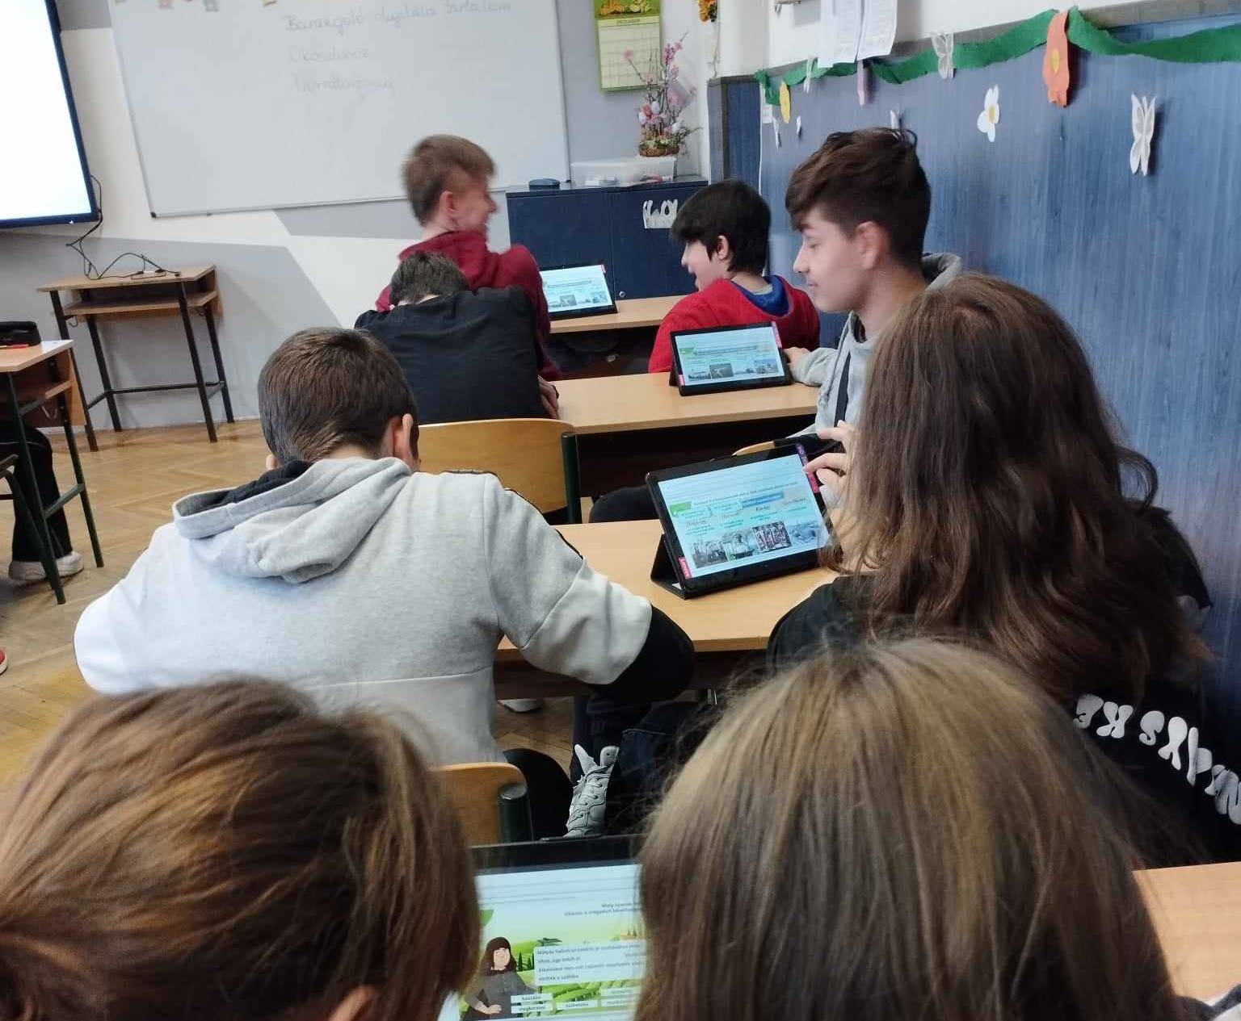
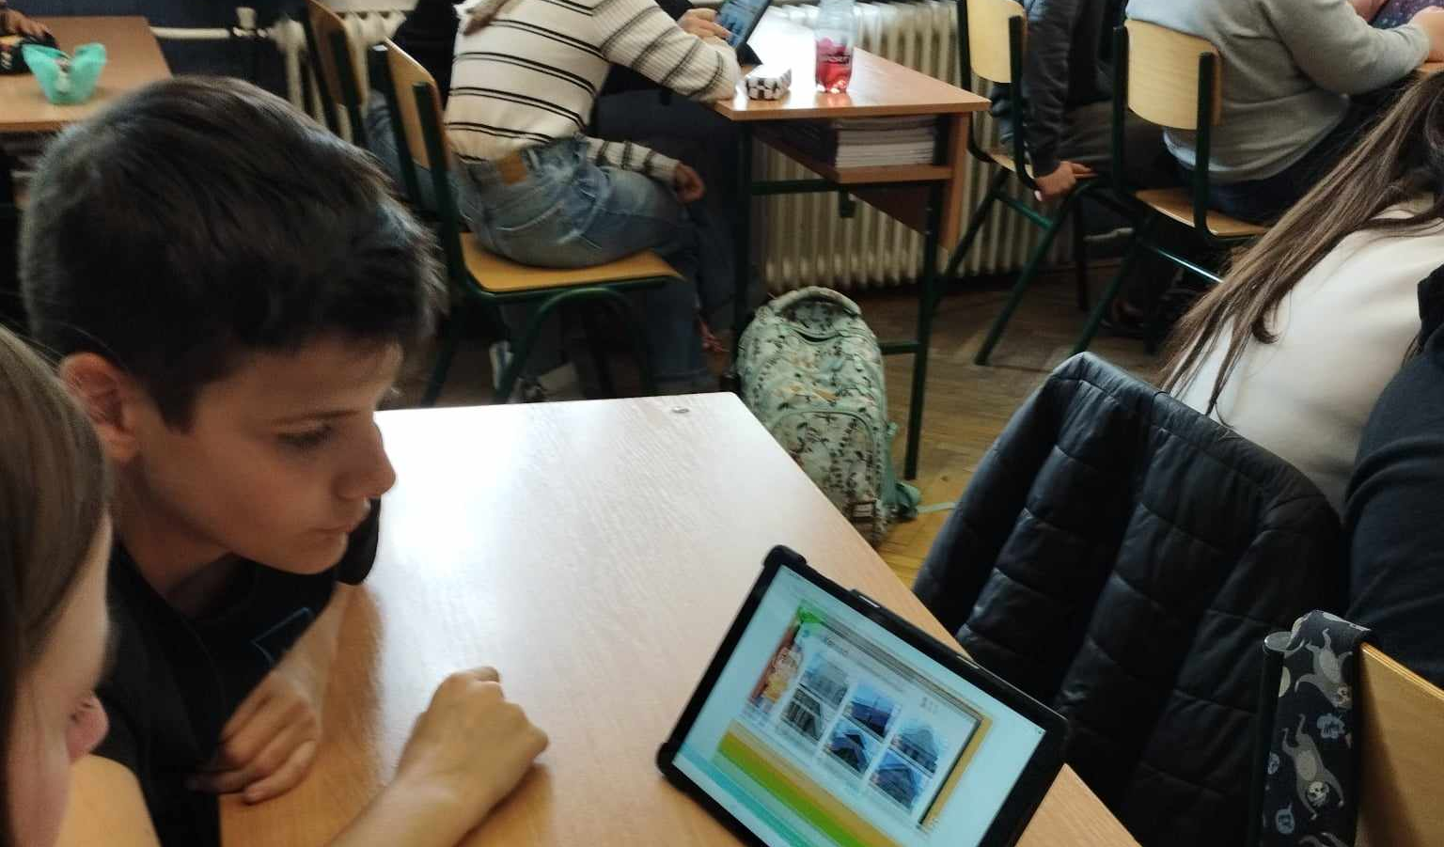
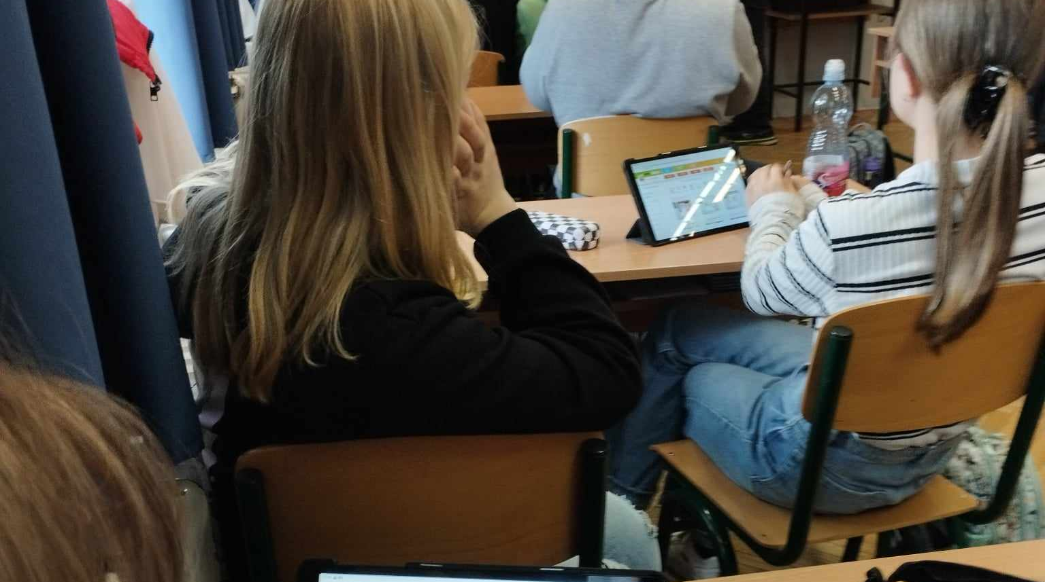

Slide 5
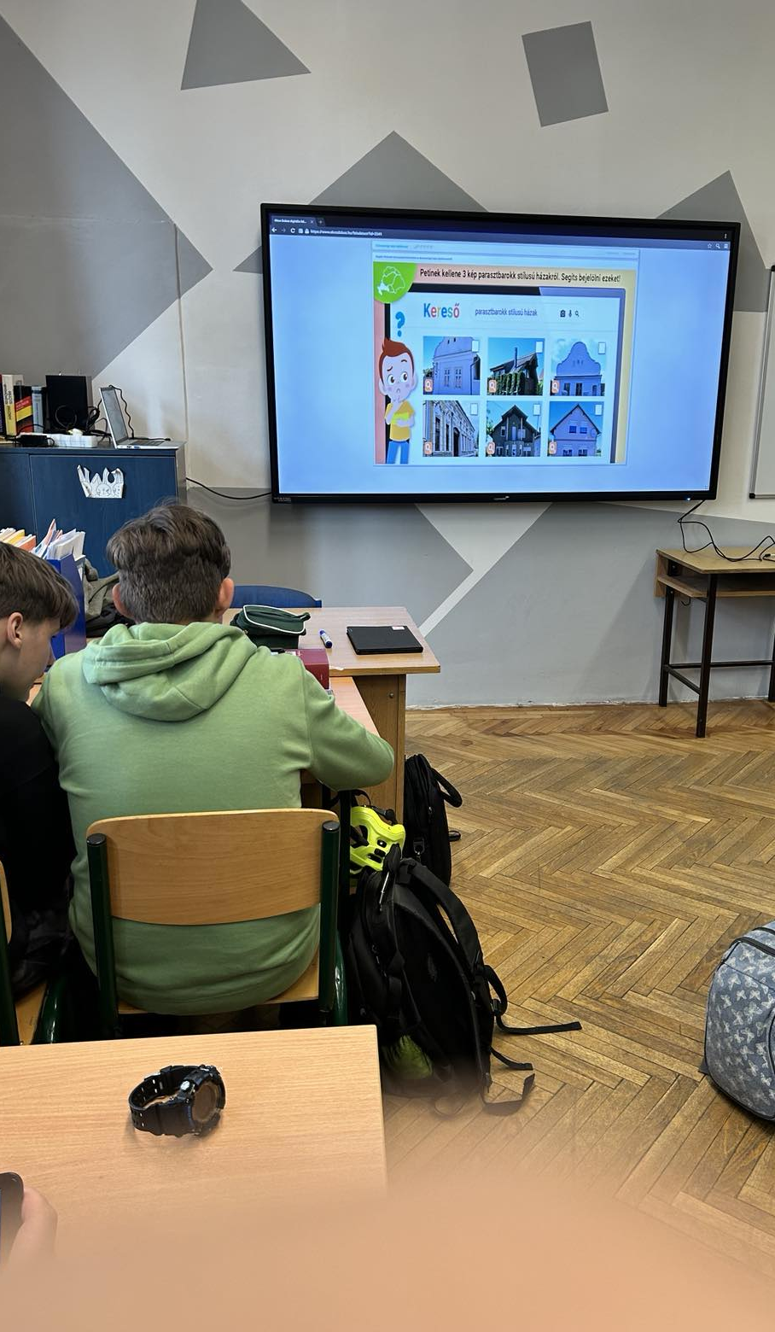
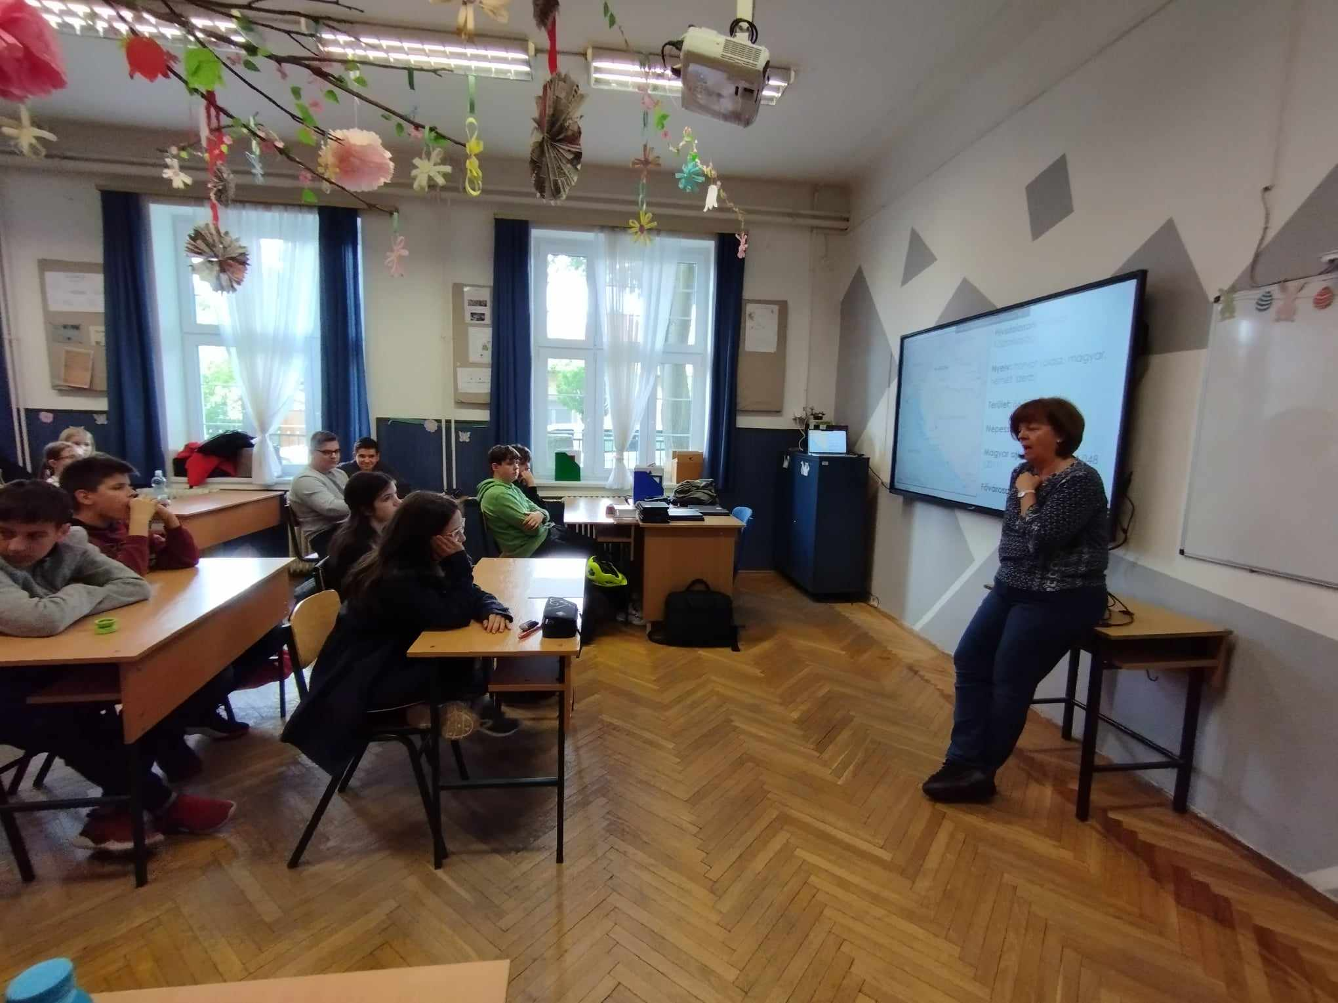
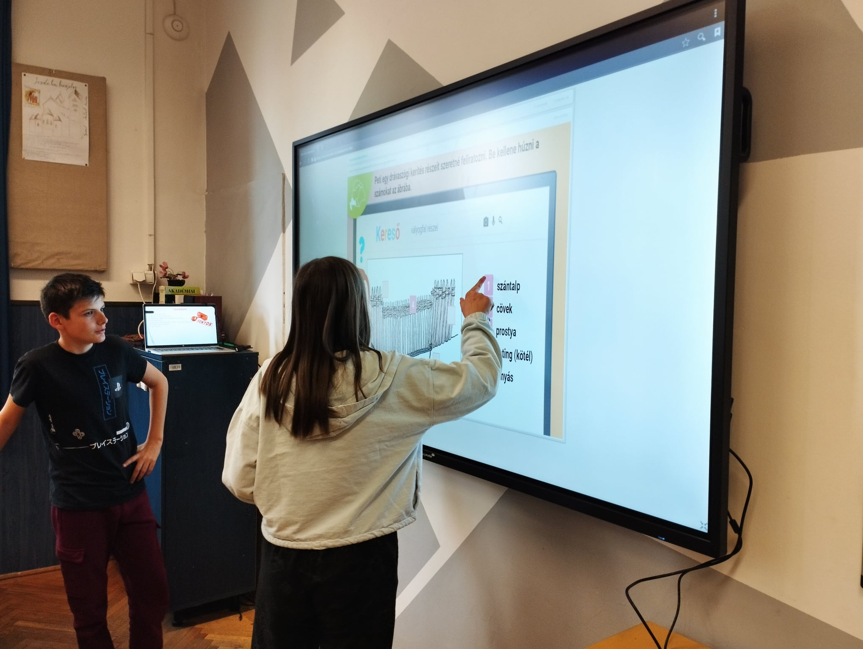
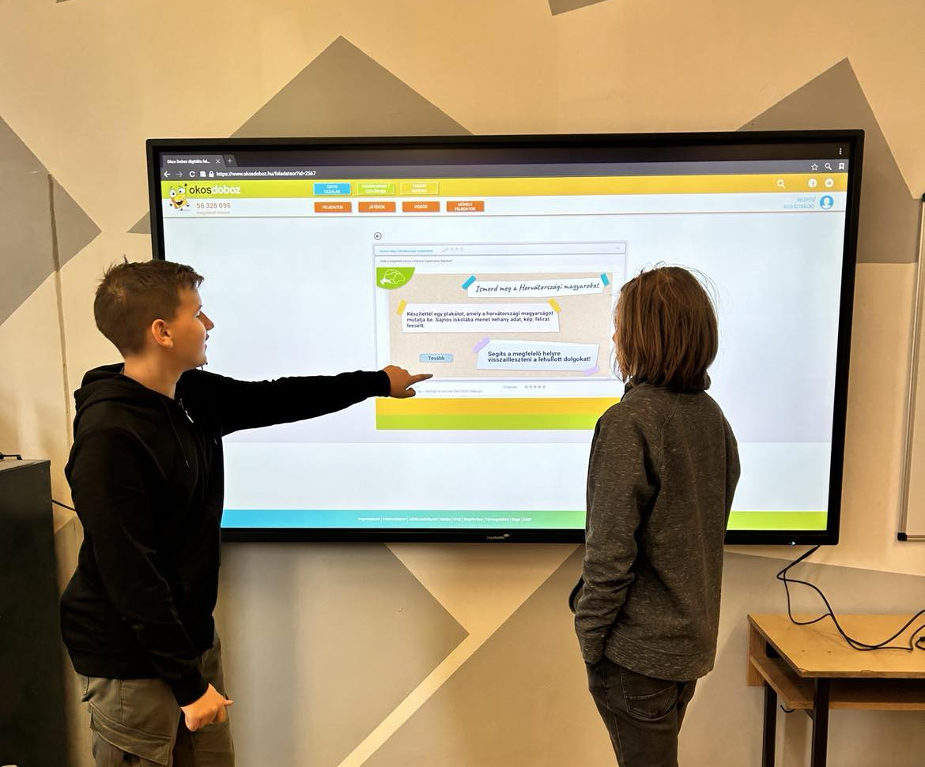
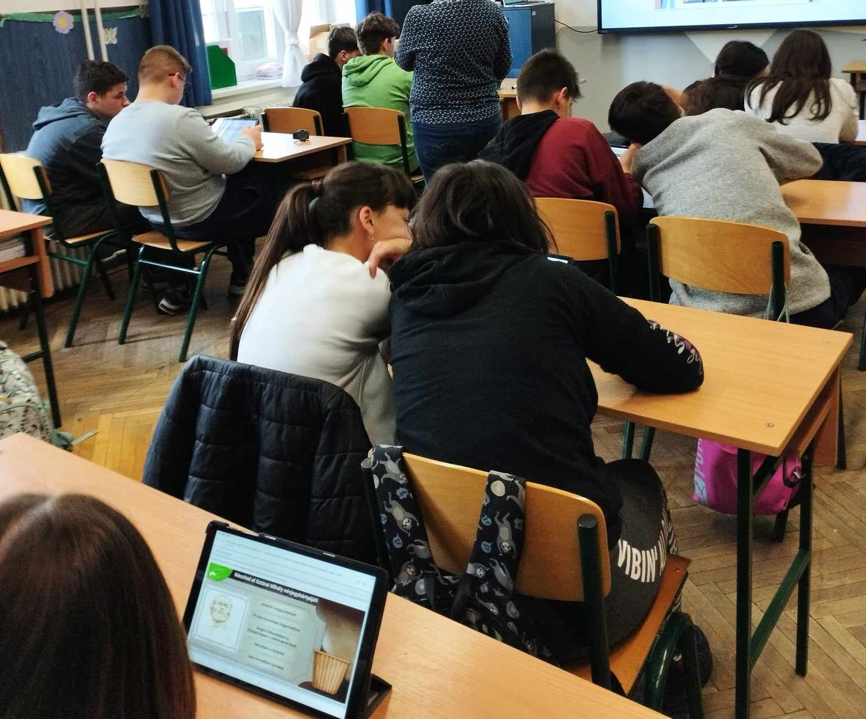

Slide 6
Magyarság Háza

Slide 7
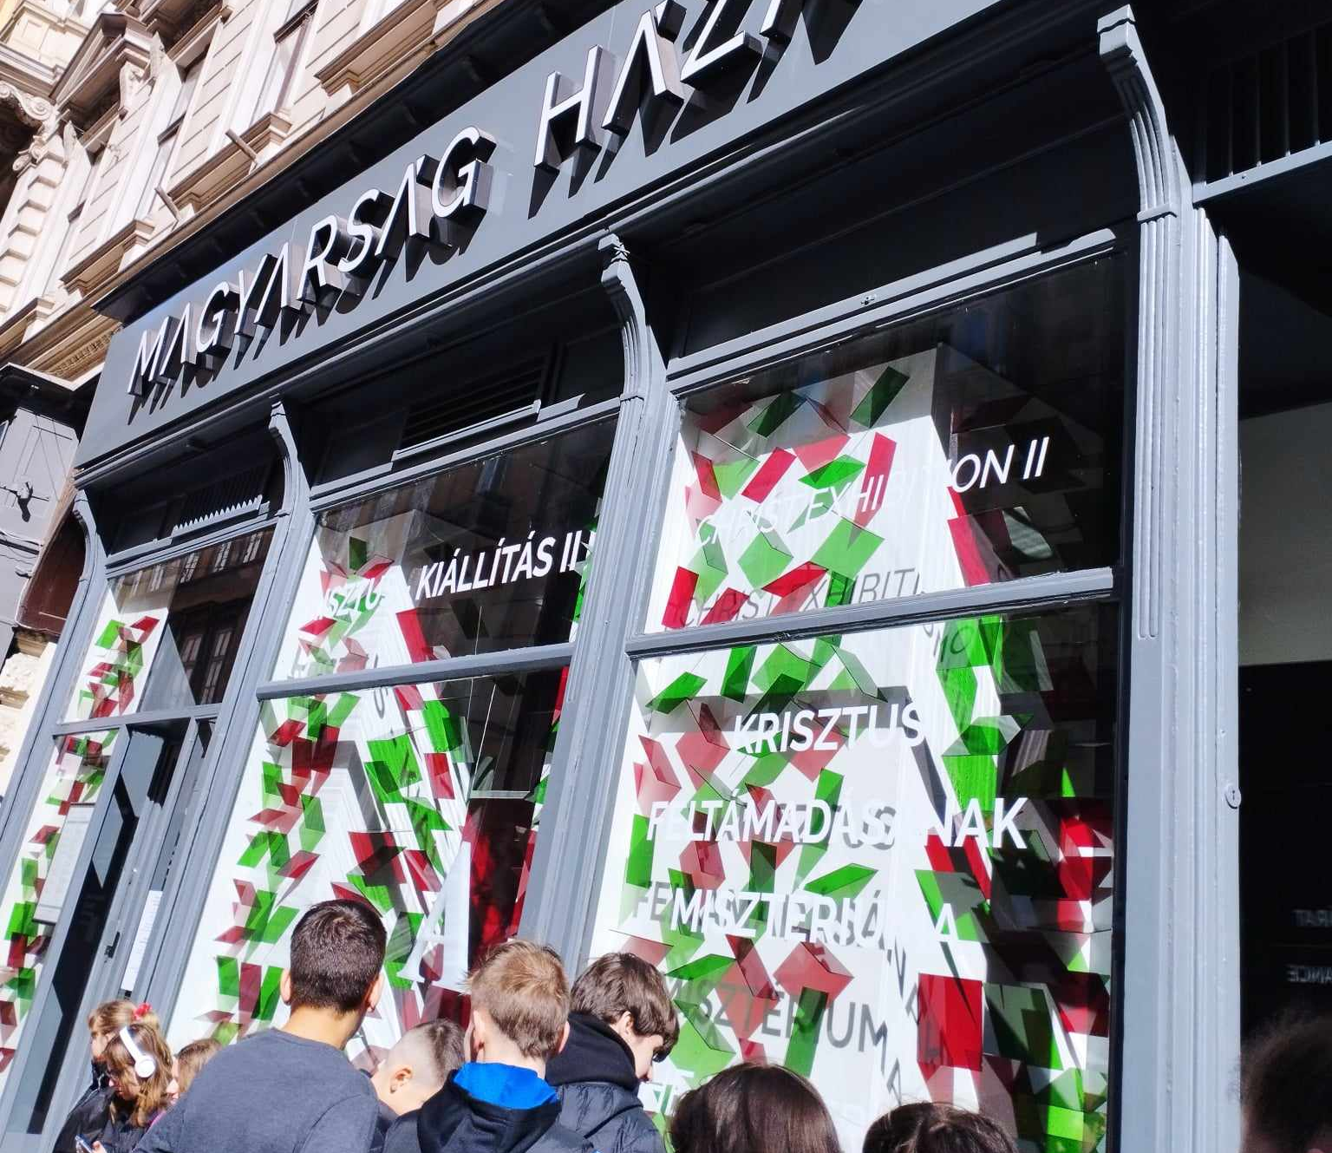
2024. március 18.
A tanulmányi kirándulást felkészítő órák előzték meg, melyek keretein belül, először a Magyarság Házába látogattunk, ahol egy erdélyi származású zenész pár muzsikált. A falakon pedig külhoni magyarok festményeit csodálhattuk meg.

Slide 8
